Slide 1
多摄像头系统的 时间同步
学生： 丁 旭 2014210870 导师： 陶 品 老师

Slide 2
研究现状和相关工作
主要工作和面临挑战
摄像头拍摄时间检测
多摄像头系统的时间同步
工作总结

Slide 3
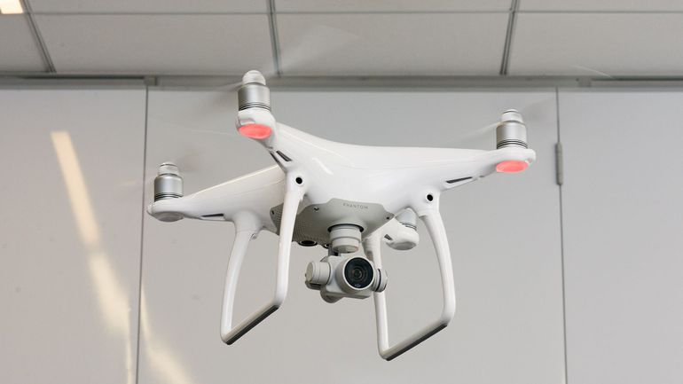
研究现状和相关工作
多摄像头系统
斯坦福大学摄像头阵列^{[Wilburn, 2004]} 大疆四旋翼飞行器
存在问题：拍摄时间同步，保持待拍摄对象在拍摄时刻的一致性。
Notes:
随着软件与硬件技术的不断发展进步，摄像头已经成为人们日常生活中最普通的设备。但是对于单一摄像头来说，还存在这一定的性能瓶颈。比如单一摄像头的像素、帧率都无法做到很高。单一摄像头难于实现较好的多维拍摄效果等等。因此我们需要借助多个摄像头来实现所需的功能。这样的系统可以利用许多相同的或者不同的摄像头搭配拼接而成。这样可以将单一摄像头的性能加倍。也可以融合不同摄像头的性能特点，实现多种功能。多摄像头系统能够有较广阔的应用场景，较多的研究发展方向，对于多摄像头系统来说，一个重要的问题在于如何实现系统内各个摄像头之间的时间同步，使得各个摄像头在相同或者特定的时间进行拍摄，例如在进行多摄像头的图像拼接时，就希望各个摄像头在同一时间进行拍摄，这样拍摄对象处于相同的状态，可以方便后期分析处理。`

Slide 4
研究现状和相关工作
摄像头拍摄时间检测
目的：确定准确的拍摄时间，消除系统内的延时误差_{[戴琼海 2011,, Zhao Q 2009]}
缺乏通用性：需要复杂硬件接口，参数设置等等_{[赵莉 1992]}
多摄像头系统的同步控制
硬件同步：
通过多路图像数据采集卡或者外部触发信号源实现_{[Zitnick 2004, 刘晓军 2009]}
要求摄像头具有特殊硬件接口，适用范围小
软件同步：
分析拍摄数据，确定拍摄时间，由服务器控制同步_{[Prochazka 2006, Litos 2006]}
利用外部信号作为参照，计时器、灯光或者声音等多种检测的形式
适用范围广，应用场景多，使用灵活
Notes:
为了实现多摄像头的时间同步，我们首先需要知道各个摄像头准确的拍摄时间。由于在摄像头内部可能存在的信号传输延时、程序运行延时、系统时间漂移等因素，会导致控制摄像头拍摄的时间与实际的曝光时间存在一定的差异，在进行同步时，就需要获得拍摄的准确时间，从而消除这样的误差。目前对于摄像头拍摄时间的检测或者需要检测器与摄像头硬件连接，或者需要较复杂的参数设置，缺乏一定的通用性。因此我们提出了一种适用于大多数摄像头的方法，高精度地检测拍摄时间。
当可以确定各个摄像头的精确拍摄时间后，即可进行同步。目前主要的同步方法有硬件和软件同步两种。硬件同步主要是利用多路图像数据采集卡实现，或者利用外部触发信号源实现。硬件同步的精度虽然较高，但是要求摄像头有特殊接口进行信息交互，大大缩小了该方法的适用范围。而软件同步或者是分析拍摄数据确定拍摄时间，再由服务器控制同步。或者是利用外部信号作为参照时间点来进行校准，外部信号可以包括计时器、灯光或者声音等形式 ，这样的方法适用范围广，应用场景多，使用灵活

Slide 5
主要工作和面临挑战
主要完成工作
检测系统的
设计与实现
摄像头拍摄
时间检测
LED点阵
编码方法
拍摄时间
检测算法
相同视野
分光拍摄系统
多摄像头系统
时间同步
多摄像头系统的
设计与实现
时间同步算法
Notes:
我们主要完成的工作有两项，一是，一是，其中在进行拍摄时间检测时设计并实现了一个基于FPGA和LED的检测系统，并设计了多种编码方法验证检测算法的检测效果。在进行系统时间同步时，利用四个树莓派电脑和服务器搭建了一个可扩展的多摄像头系统，为了使各摄像头拍摄到相同图像，还设计了一个多摄像头分光系统，验证了同步方法的可行性。拍摄时间检测和同步精度能够到达几毫秒

Slide 6
主要工作和面临挑战
面临挑战
高精度时间同步：由于普通摄像头在快门打开方式、感光传感器曝光性能、硬件响应速度、数据传输速度等各方面的限制，对控制信号、检测信号的响应存在影响。
普适性的同步方法：要求检测系统与多摄像头系统无信息交互，且适用于多种多摄像头系统，可以在系统正常工作过程当中，进行不同精度的检测与同步，无需中断或调整摄像头工作状态
时间检测信号设计：为了提高检测精度，需要缩短检测信号的持续时间。但如果检测信号变化过快，在曝光时间段内就会出现多个信号的叠加，无法正确识别信号。且信号变化过快，会导致传感器捕捉到信号光线过少，无法充分曝光。检测信号的设计需求存在矛盾。

Slide 7
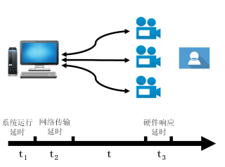

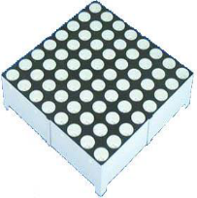

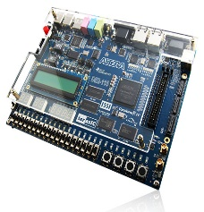
摄像头拍摄时间检测
摄像头
LED点阵
摄像头服务器
FPGA控制器
摄像头拍摄过程中可能存在的延时
摄像头拍摄时间检测
Notes:
下面介绍摄像头拍摄时间检测的方法。当我们控制摄像头在t时间之后进行拍摄时，控制系统可能会存在一定的程序运行延时，系统发送信号时会存在网络传输延时，而摄像头在对信号进行相应时还会存在硬件响应延时，所以真实的曝光时间与设定的t时间之间会存在误差，这就要求我们检测摄像头的真实曝光时间，从而对误差进行调节，实现多摄像头的同步拍摄。
拍摄时间的检测由FPGA 和 LED 点阵两部分组成，分别实现了信号控制和检测信号显示的功能。在初始化阶段，编写控制程序利用FPGA 控制 LED 点阵显示出不同的 LED 灯组合状态，组成状态序列。当摄像头拍摄到某个点阵状态时，即可根据该状态在序列当中的位置确定拍摄时间。 一个好的LED点阵的编码方法，能够使点阵的每个状态具有唯一性，并且形成特定的状态序列，同时还要尽可能提高识别正确率。因此，我们提出了 5 种编码方法，并对其进行了比较。

Slide 8
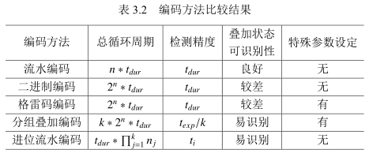
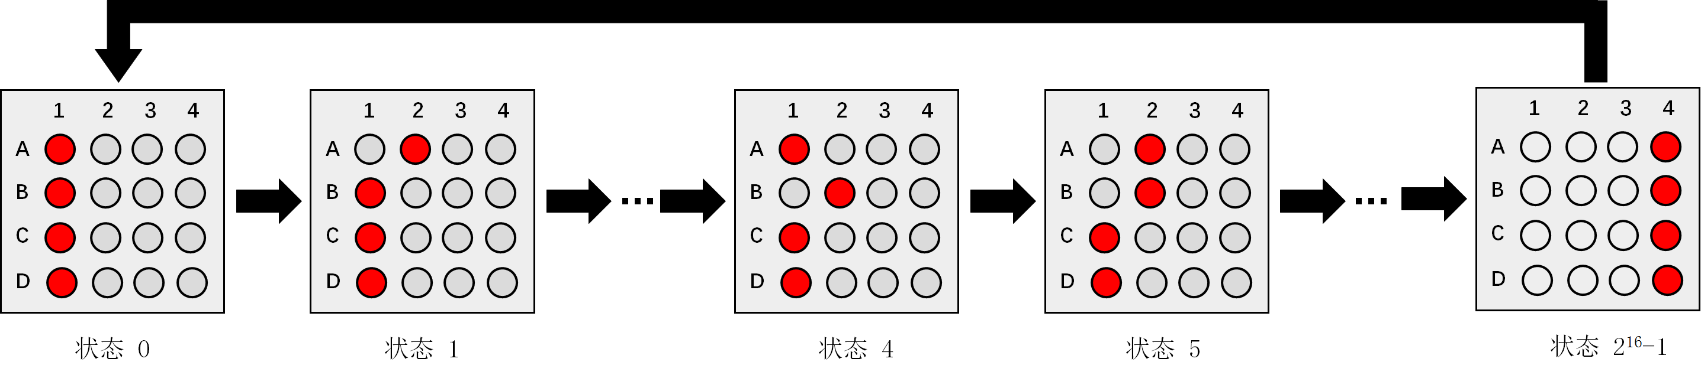
摄像头拍摄时间检测
LED点阵编码方法
进位流水编码的点阵序列
Notes:
这五种编码方法分别是……，以进位流水编码为例，他的点阵序列如下方图片所示。对于 4 × 4 LED 点阵，将点阵分为 4组，每行 1 组，每组等级依次升高。每组内各 LED 灯由左至右依次点亮。对于第一组，每个控制周期内熄灭当前点亮的 LED 灯，点亮下一个。组内最后一个 LED 灯熄灭后，第一个 LED 灯点亮，依次循环。对于其他等级组，只有当其低等级组的最后一个 LED 灯熄灭，发送进位信号给该等级组，该组内才会发生 LED 灯亮灭变化，熄灭当前点亮的 LED 灯，点亮下一个 LED 灯， 通过这张表可以看到这五种编码方法的比较结果。其中效果较好的是进位流水编码方法，他的总循环周期较长，检测精度较高，而且对于叠加状态可以识别，同时又不需要调整摄像头参数，可以实现正常工作中的实时检测。

Slide 9
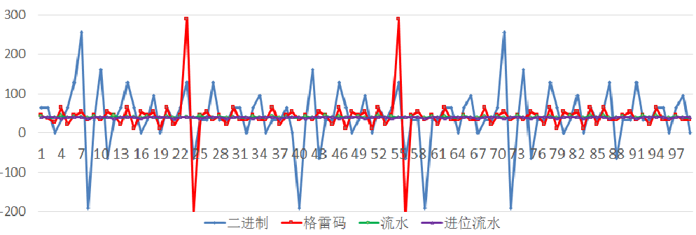
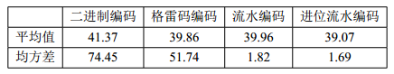
摄像头拍摄时间检测
LED 点阵编码方法比较
利用摄像头对LED点阵进行拍摄，获取连续的100帧图像，分析每帧图像内显示的点阵状态，计算相邻帧所拍摄到的点阵之间变化的时间间隔，与理论设定值进行比较，从而确定各编码方法对拍摄时间的检测效果。
ms
帧编号
Notes:
下面在实际应用中，对几种编码方法进行比较，利用摄像头对LED点阵进行拍摄，获取连续的100帧图像，分析每帧图像内显示的点阵状态，计算拍摄到的相邻帧之间的时间间隔，与理论设定值进行比较，从而确定各编码方法对拍摄时间的检测效果。 通过结果可以看出，二进制编码和格雷码编码方法检测得到的时间差波动较大。采用流水编码方法检测效果有所改善，但由于该编码方法的总循环周期较短，需要人工进行设置。而采用进位流水编码方法时，能够得到最好的检测结果，检测误差最小且均方差值也最小，

Slide 10
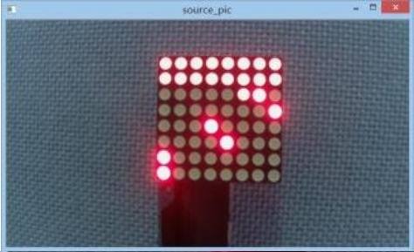
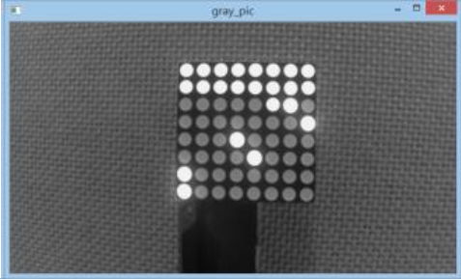
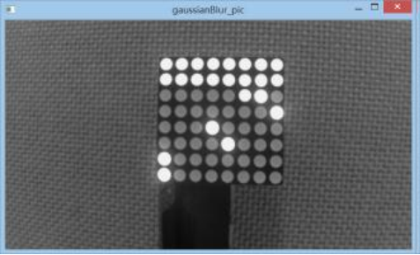
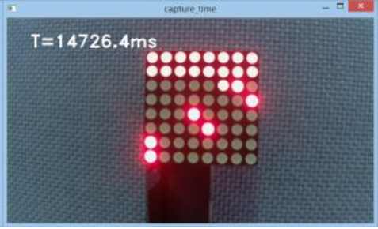
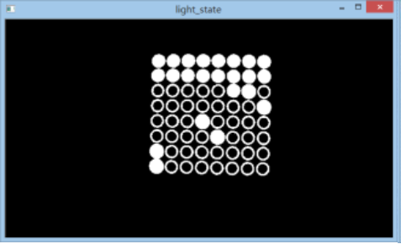
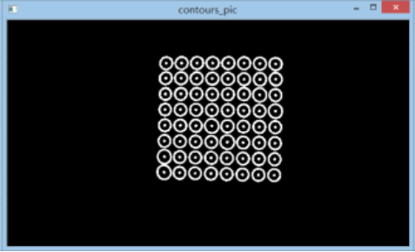
摄像头拍摄时间检测
拍摄时间检测算法
原始数据转换
灰度图转换
图像模糊处理
拍摄时间检测
LED 灯状态检测
LED灯轮廓提取
Notes:
该检测算法主要基于开源计算机视觉库 OpenCV ，采用 C++ 语言实现，。具体处理过程如下： 首先对于摄像头拍摄到的原始数据图像进行编码压缩处理，然后将其转换成为灰度图像，并进行模糊处理减少图像中的噪声和降低图像细节层次。然后利用Canny 边缘检测算法提取边缘，并通过椭圆拟合，添加面积长短轴比等约束条件获得各个 LED 灯的边缘轮廓。最好根据轮廓内的像素值判断LED灯的亮灭状态，根据编码方法计算点阵状态在序列中所处的位置得到拍摄时间。

Slide 11
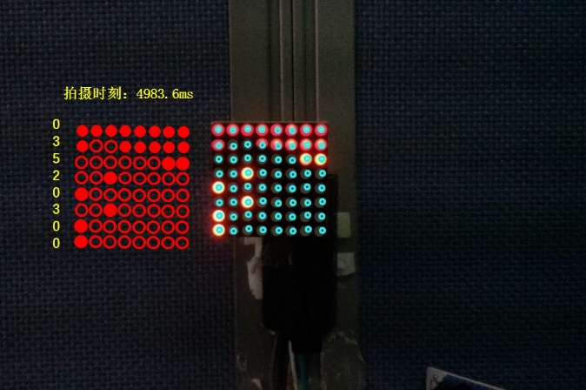
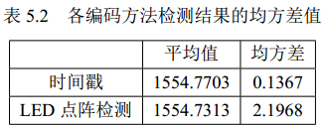
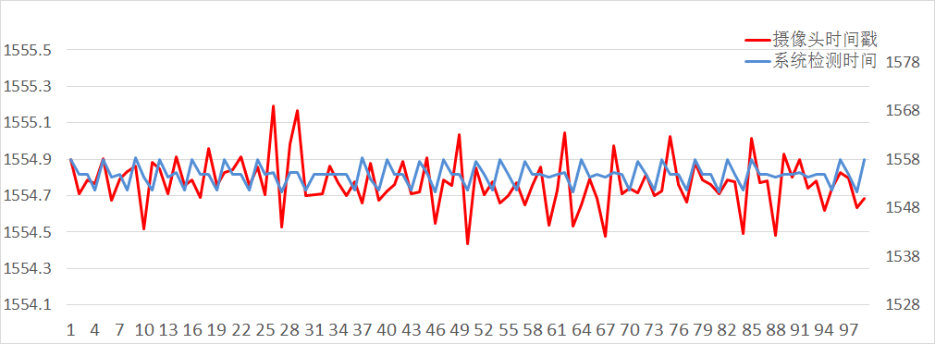
摄像头拍摄时间检测
摄像头拍摄时间检测
ms
ms
帧编号
Notes:
利用实际系统验证该方法时，我们同样设置间隔一定时间，连续拍摄100张LED点阵图片，读取摄像头给每帧图像设定的拍摄时间戳，计算两帧图像之间的时间间隔，作为参考标准groundturth。同时利用我们设计的方法来检测拍摄时间，计算两帧图像之间的时间间隔。比较两种间隔之间的差异。 LED点阵采用进位流水编码方法，检测精度能够达到400微秒，上方图像显示的是其中一张图像的检测结果，下面这幅图是两种结果的对比。从中可以看出，本文提出的拍摄时间检测方法与利用时间戳计算出的结果基本一致，每两帧图像之间的时间差的计算平均值仅相差 40µs 左右。但是我们方法的结果波动略大，均方差值略大，但仍处于合理波动范围内，利用该方法能够准确有效地检测摄像头的拍摄时间。
同步
与拍摄时间不同，曝光时间

Slide 12
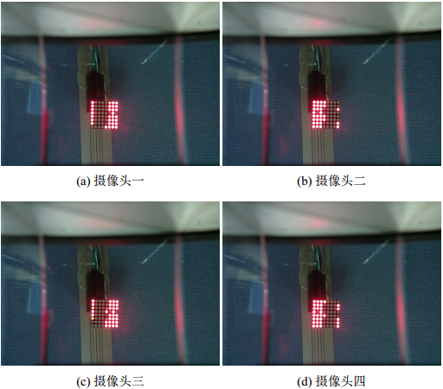
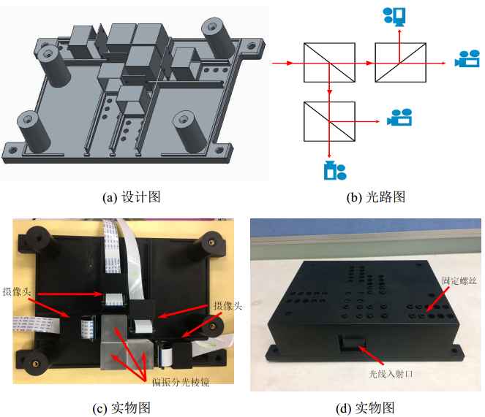
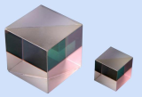
多摄像头系统的时间同步
多摄像头视野校准
使各摄像头拍摄视野相同
偏振分光棱镜+遮光盒
偏振分光棱镜
Notes:
下面介绍时间同步方法，对于多摄像头系统，一个应用方向是控制各个摄像头按照顺序间隔一定的时间拍摄，然后将图像按拍摄时间顺序进行穿插，可以实现提高帧率的目的。为了实现这个功能，要求各个摄像头拍摄视野相同，这样可以避免拍摄对象在各帧图像内位置发生变化。通常的做法是通过支架固定摄像头并手工微调，这样稳定性差且不易校准，因此我们设计了这个视野校准系统，利用偏振分光棱镜将入射光路分为多份。每个摄像头拍摄到的事同一主光路分隔的光线，能够保证视野相同，通过螺丝固定，调整简单，且该系统还具有可扩展性（翻图）。如图是四个未同步摄像头利用该装置拍摄的点阵图像，可以看到拍摄的角度范围相同。

Slide 13
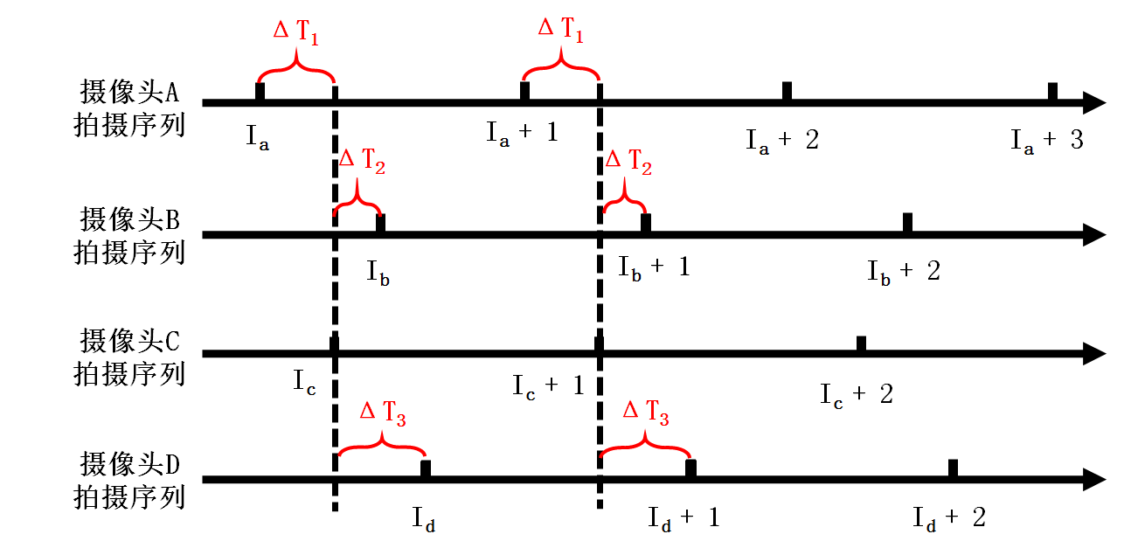
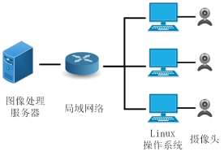

多摄像头系统的时间同步
系统同步过程
系统网络通信
检测系统配置
拍摄时间检测
检测结果处理
迭代反馈调整
Notes:
多摄像头系统的同步过程。这个过程依赖服务器对各个摄像头的控制，在利用拍摄时间检测系统检测出各个摄像头真实拍摄时间的基础上，通过不断调整各个摄像头的拍摄时间，逐步将系统同步。整个同步过程可分为这样几个步骤。
首先将各个摄像头同服务器进行连接，并设置好拍摄参数，检测器参数。在摄像头正常进行拍摄的过程当中，图像服务器会向各个摄像头发送获取图像的命令， 摄像头保存一帧图像并回传给服务器进行处理，计算各个摄像头的拍摄时间间隔（翻图）。并按时间先后顺序排序，选取位于中间位置的摄像头为基准摄像头，计算其他摄像头的同步调整时间（翻图），在由服务器发送信号控制各摄像头调整拍摄时间，最终实现系统同步。

Slide 14
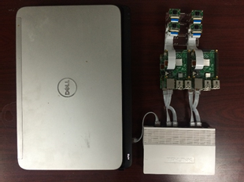
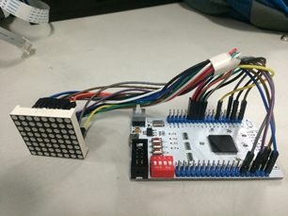
多摄像头系统的时间同步
多摄像头系统
树莓派系统控制摄像头模块，通过局域网络同同步服务器连接。
拍摄时间检测系统
由FPGA控制器和LED点阵显示器组成，通过FPGA控制LED点阵显示不同状态，利用摄像头拍摄得到的图像进行识别检测拍摄时间
Notes:
为了验证实际的同步效果，我们搭建了一个包含4个摄像头和一台服务器的多摄像头系统，每个摄像头由一台树莓派电脑控制，树莓派与服务器之间通过交换机连接，处于同一个局域网络内。使用独立操作系统控制摄像头，能够减少对服务器性能的消耗，并且方便系统中摄像头数量的增减，也能避免服务器硬件接口的数量限制。 同时，对于拍摄时间检测系统来说，是由一个 FPGA 控制器和一个 LED 点阵显示器组成，与多摄像头系统独立，不需要数据传递。

Slide 15
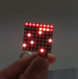
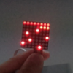
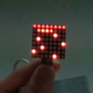
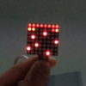
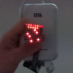
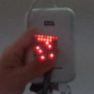
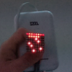
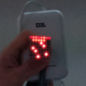
多摄像头系统的时间同步
多摄像头系统时间同步
同步前
摄像头A 摄像头B 摄像头C 摄像头D
同步后
Notes:
利用以上所介绍的方法进行验证 ，在系统正常运行的过程中，将检测LED点阵置于各个摄像头的视野当中，保存一帧图像。如图上面一排四张图像对应四个摄像头在同步前拍摄到的点阵图像，LED灯的量灭状态不同的。然后由服务器进行图像进行处理，检测各个摄像头的拍摄拍摄时间，并并计算调整时间 ， 最终实现同步。如图下面一排四张图像，拍摄到相同的点阵状态，四个摄像头是在同一时刻进行拍摄的。

Slide 16
工作总结
提出了一种摄像头拍摄时间的检测方法。利用 FPGA 和 LED 点阵组成检测系统，通过拍摄点阵的不同状态确定拍摄时间。设计了多种LED 点阵的显示编码方法，并对其进行了应用效果比较。
提出多摄像头系统的同步方法。在基于检测得到的各个摄像头拍摄时间基础上，利用同步服务器根据调整策略，控制摄像头调整拍摄时间进行同步。
设计并实现了一个可扩展的多摄像头系统，对提出的方法进行验证，证明以上两种方法的可行性。

Slide 17
发表学术论文
Ding Xu, Tao Pin. Synchronization Detection of Multicamera System based on LED Matrix. International Conference on Embedded Software and Systems, 2016
陶品, 丁旭. 灯阵闪烁系统、摄像机时间检测设定系统和方法, 188599256, 2017
Notes:
发表的学术论文 [1] Ding Xu, Tao Pin. Synchronization Detection of Multicamera System based on LED Matrix. International Conference on Embedded Software and Systems, 2016 [2] 丁旭, 陶品. 基于 LED 点阵的摄像机拍摄时间检测方法. Conference on Pervasive Computing of China, 2016

Slide 18
谢 谢 ！

